Slide 1
SE2020-G06-
实现与维护
Flutter 实现一个集各大音乐平台API于一体的音乐播放器APP
汇报人：G06小组
邢海粟 章拾瑜 黄德煜

Slide 2
目录
1
编码
CONTENTS
2
测试
3
维护
4
总结
5
参考资料
6
小组分工及评价

Slide 3
1
7.1编码[1]
所谓编码就是把软件设计结果翻译成用某种程序设计语言书写的程序。

Slide 4
7.1.1 选择程序设计语言
（一）程序设计语言是任何计算机通信的最基本的工具，因此，在编码之前的一项重要工作就是选择一种适当的程序设计语言。
（二）选择程序设计语言主要的实用标准：
1.系统用户的要求。【如果需要用户负责维护，通常使用用户熟悉的语言书写程序】
2.可以使用的编译程序。【运行目标系统的环境中可以提供的编译程序限制】
3.可以得到的软件工具。【有支持程序开发的软件工具可以利用】
4.工程规模。【如果规模庞大，则设计并实现一个项目专用的程序设计语言】
5.程序员的知识。【选择一种程序员所熟悉的语言】
6.软件的可移植性要求。【运行环境与寿命，需要标准化程度高、程序可移植性好的程序语言】
7.软件的应用领域。【通用程序设计语言实际上并不是对所有应用领域同样适用】

Slide 5
7.1.1 选择程序设计语言
根据选择程序设计语言主要的实用标准：
1.系统用户的要求。
跨平台的手机应用程序，IOS、Android。
2.可以使用的编译程序。
APK（Android application package，Android应用程序包）
IPA格式是苹果在 iOS 平台上推出的专属软件安装包是目前
iPhone/iPod Touch/iPad 平台上唯一的官方安装包。
3.可以得到的软件工具。
Android Studio、IntelliJ IDEA、Visual Studio等。
4.工程规模。【不需要】
5.程序员的知识。
拥有程序经验基础，完成课程学习对新语言的实践需求。
6.软件的可移植性要求。【不考虑】
7.软件的应用领域。
前端 | Flutter框架（Dart语言）
后端 | Spring boot 框架（Java语言）
数据库 | Mysql（SQL语言）
（1）Dart 是一个为全平台构建快速应用的客户端优化的编程语言。 （2）Java是一门面向对象编程语言。
（3）SQL 是用于访问和处理数据库的标准的计算机语言。

Slide 6
7.1.2 编码风格
（一）程序内部文档
所谓程序内部文档包括恰当的标识符、适当的注解和程序的视觉组织等。
（二）数据说明
为了使数据更容易理解和维护。
（三）语句构造
不能为了提高效率而使程序变得过分复杂。
（四）输入输出
输入数据检验、输入项合法性、数据结束标记等。
（五）效率
效率是性能要求，应在需求分析阶段确定。程序运行时间、存储器效率、输入输出效率。

Slide 7
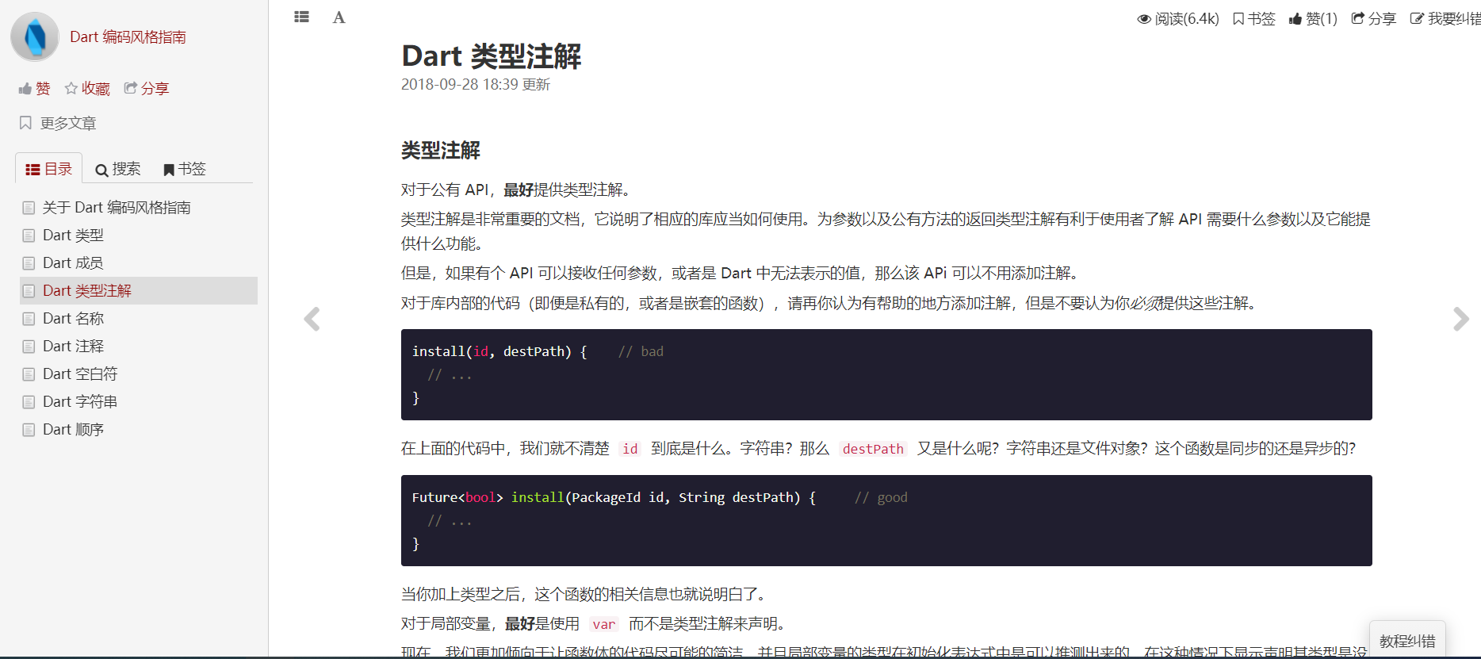
7.1.2 Dart编码风格指南[2]

Slide 8
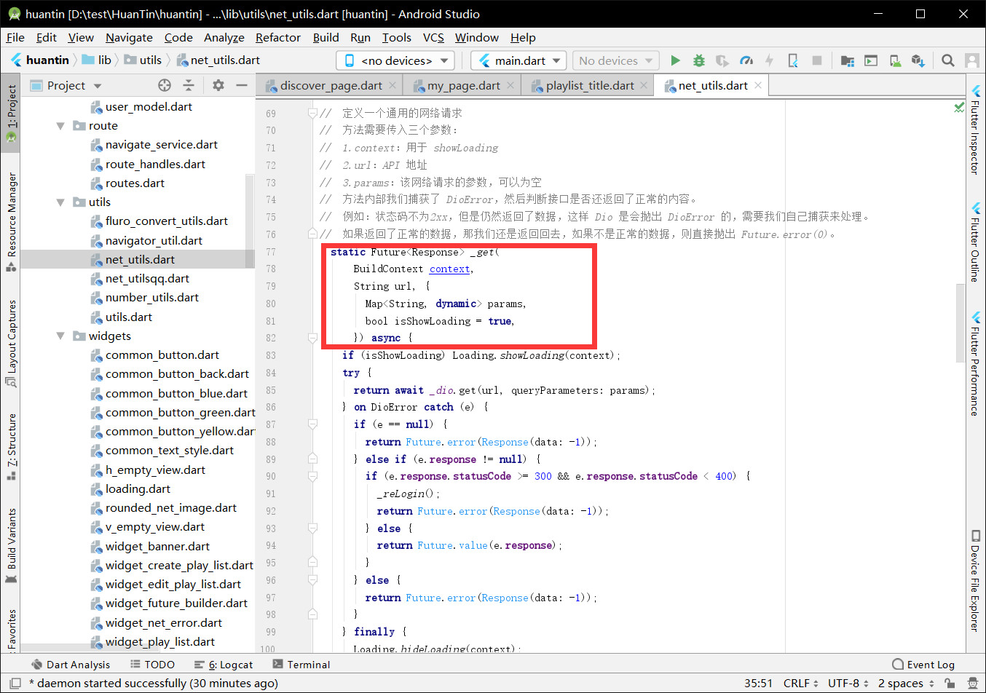
7.1.2 Dart编码风格指南[2]

Slide 9
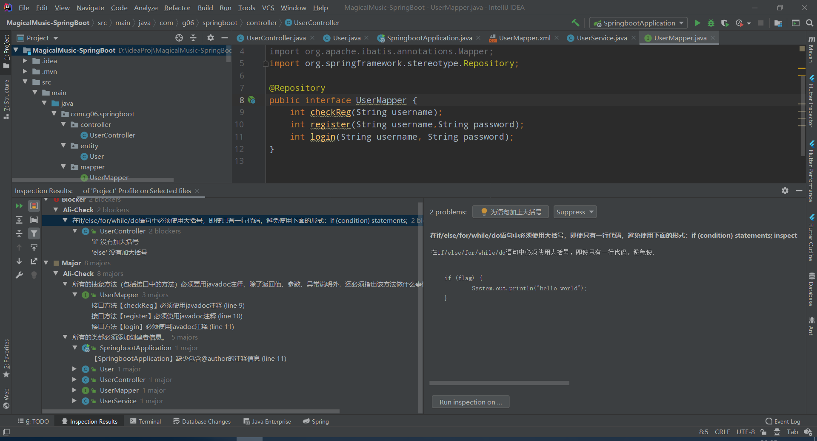
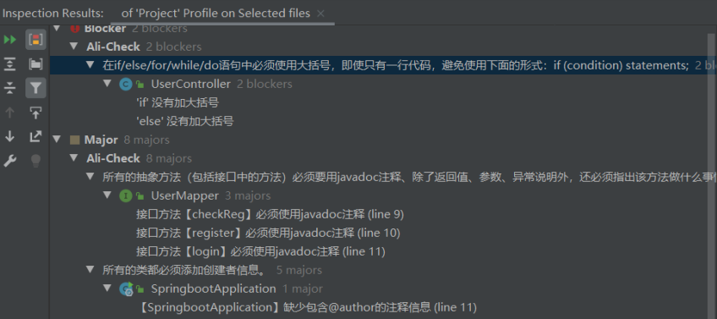
7.1.2 阿里巴巴Java编码规范[8]

Slide 10
Q&A
从编码、测试、维护三个阶段来看，编码作为第一个阶段，对后续的软件开发工作起着奠基的作用。
适宜的程序设计语言能使设计去完成编码时的困难最少，可以减少需要程序的测试量，并且可以得出更容易阅读和更容易维护的程序。由于软件系统的绝大部分成本用在生命周期的测试和维护阶段，所以容易测试和容易维护是极端重要的。
因此所选用的程序设计语言的特点及编码风格，将对程序的（）、（）、（）、（）产生深远的影响
可靠性、可读性、可测试性、可维护性

Slide 11
2
测试[7]
测试的目的就是在软件投入生产性运行前，尽可能多地发现软件中的错误。软件测试在软件生命周期中横跨两个阶段：单元测试和综合测试。

Slide 12
7.2.1 软件测试的目标
测试的规则（目标或定义）
（1）测试是为了发现程序中的错误而执行程序的过程。
（2）好的测试方案是极可能发现迄今为止尚未发现的错误的测试方案。
（3）成功的测试时发现了至今为止尚未发现的错误的测试

Slide 13
Q&A
测试的正确定义？
A.“为了发现程序中的错误而执行程序的过程”
B.“成功的测试是没有发现错误的测试”
A OR B ？
A.“为了发现程序中的错误而执行程序的过程”

Slide 14
7.2.2 软件测试准则
（1）所有测试都应该能追溯到用户需求：测试的目的是为了发现错误。
（2）应该远在测试开始前制定好测试计划
（3）把Pareto原理应用到软件测试中（测试发现80%的错误是由20%的模块造成的）
（4）从小模块逐渐升级到测试大模块
（5）穷举测试是不可能的。
（6）了达到最佳的测试效果，应该由独立的第三方从事测试工作。
Q&A：最严重的错误是？
导致程序无法满足用户需求的错误。
Q&A：Pareto原理是？
19世纪末20世纪初意大利经济学家帕累托发现的。他认为，在任何一组 东西中，最重要的只占其中一小部分，约20%，其余80%尽管是多数， 却是次要的，因此又称二八定律。

Slide 15
7.2.3 软件测试方法
测试任何产品都有两种方法。
（1）已经知道产品所具有的功能，通过测试来检验是否每个功能都能正常使用。
（2）已经知道产品内部的工作过程，可以通过测试来检验产品内部动作。
对应两种测试方法：
（1）黑盒测试（功能测试）
黑盒测试一般指对程序接口进行测试，只检查程序功能是否能按规格说明书正常运行，程序是否能适当的接受输入数据并产生正确的输出信息，运行过程中能否保留外部信息的完整性等等，不考虑程序内部的结构和处理过程。
（2）白盒测试（结构测试）
白盒测试和黑盒正好相反，主要检测程序中的主要执行通路是否能按预定的要求正确工作。

Slide 16
7.2.4 软件测试步骤
（1）模块测试
模块测试是保证每一个单独的模块都能够正确运行而存在的。
（2）子系统测试
将经过单元测试的模块放在一起形成一个子系统来测试。
（3）系统测试
子系统测试的差不多了就相当于系统测试了，最多就是把所有子系统组装起来再总体测试一次
（4）验收测试（确认测试）
根据软件需求规格说明书来确认用户的需求是否得到了满足。测试内容与系统测试基本类似，但 是在用户积极参与下进行。
（5）平行运行
运行新开发的系统以及旧的系统，比较两者的处理结果，方便于减少风险，让用户适应，验证用 户指南与使用手册文档，用测试结果验证性能指标。

Slide 17
7.3.1 单元测试
（1）模块接口
检测接口数据流能否正常进出，如参数的数目，次序，属性或单位系统与变元是否一致，是否只修改了只做输入用的变元，全局变量的定义与用法在各个模块中是否一致等
（2）局部数据结构
检查局部数据的初始化，说明，默认值等方面的问题
（3）重要执行通路
往往不可能采用穷尽测试，所以我们需要选出最具代表性的通路
（4）出错处理通路
好的设计系统要预见出现错误的条件，并设定适当的处理错误通路。
（5）边界条件
系统往往在这种边界的范围上失效，比如处理n元数组的第n个元素时，或做到i次循环中的第i次重复时，再比如刚好大于最大值或最小值的数据结构，非常可能出错

Slide 18
7.3.2 代码审查（人工测试）
寻找4人来构成审查小组：
（1）有能力但不直接参与工程的程序员
（2）程序设计者
（3）程序编写者
（4）程序测试者，如果有人身兼多职，则增加一个程序员。
审查前要先研究设计说明书，力求理解这个设计并在编写者和设计者的讲解下发现错误，以及在常见错误清单中分析审查是否存在关联问题，发现错误先记录，之后再统一改正。

Slide 19
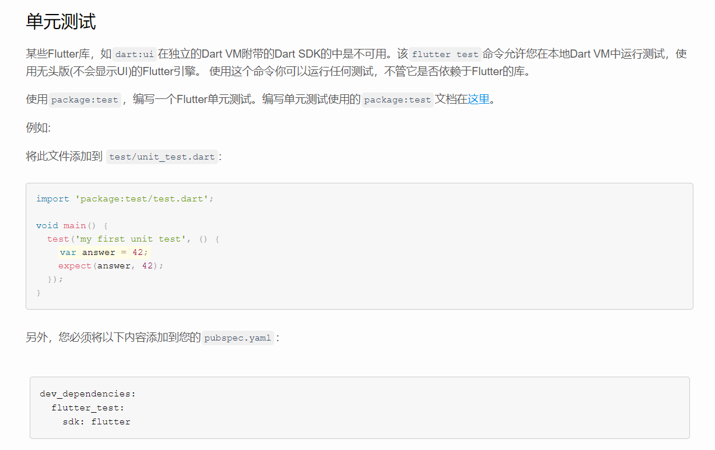
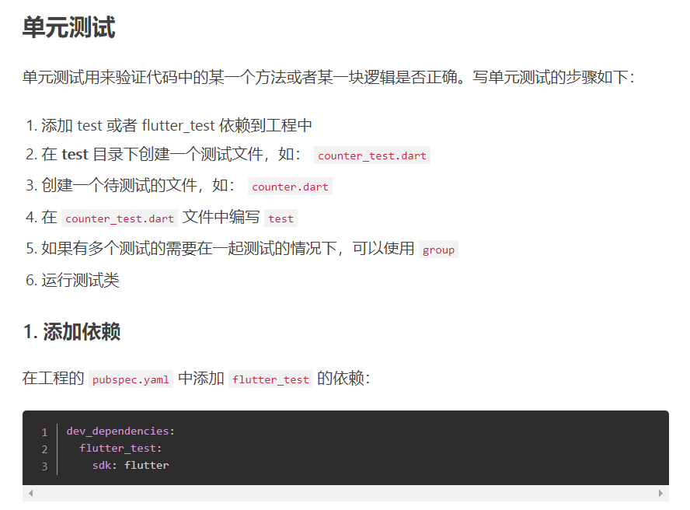
7.3.3 计算机测试[4][5]
模块并不是一个独立的程序，因此必须为某个单元测试开发驱动软件或存根软件来检验问题。
通常驱动程序也就是一个“主程序”，它接受测试数据，把这些数据传送给被测试的模块，并且印出相关结果。Flutter框架体系内提供的测试工具flutter_test：

Slide 20
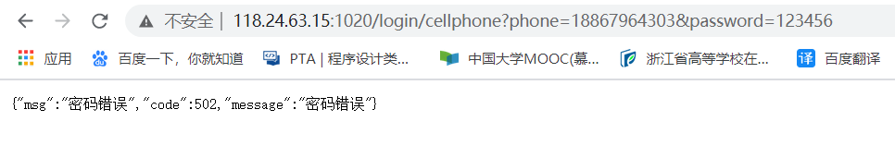
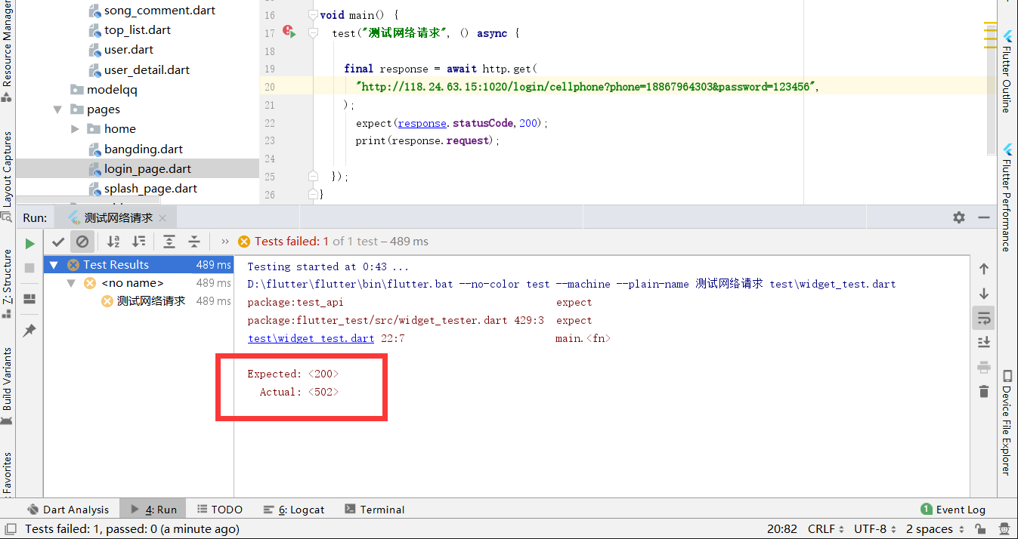
7.3.3 项目模块测试简单举例[4][5]
进行登陆模块的简单测试，输入错误的账号密码。

Slide 21
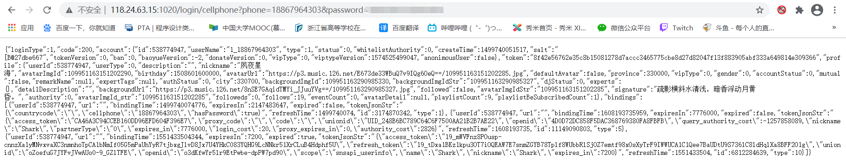
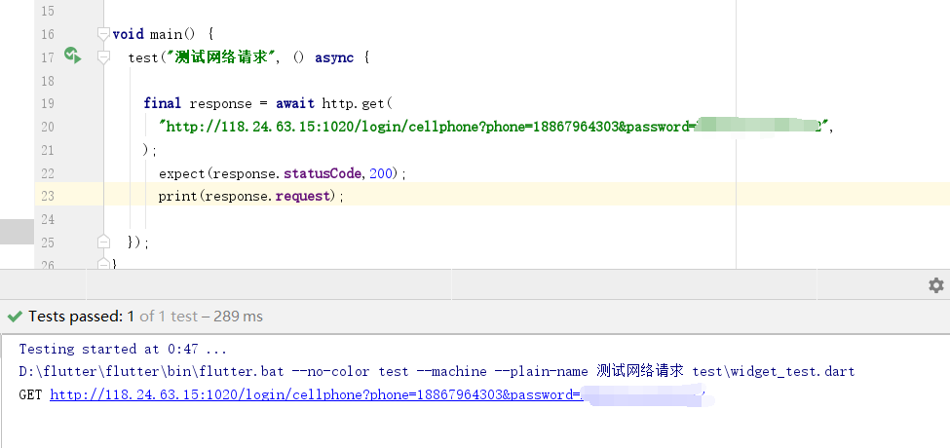
7.3.3 项目模块测试简单举例[4][5]
进行登陆测试，输入正确的账号密码。

Slide 22
7.5 集成测试[4][5]
集成测试是测试和组装软件的系统化技术，各个模块的组合往往会导致像数据丢失，模块调用出错，预期功能失败等等问题，所以一般需要将模块组装起来进行集成测试。
（1）非渐增式测试
分别测试好需要的模块后结合起来再测试，但这个不是很好，因为模块的结合往往会诞生新的问题
（2）渐增式测试
完成一个模块的测试后将其结合起来并对下一个模块进行结合测试，同时完成了单元测试和集成测试，容易定位和改正错误，是目前集成测试的主流方法。

Slide 23
7.5 确认测试
（1）根据软件需求规格说明书来确认用户的需求是否得到了满足
确认测试通常为黑盒测试，需要用户的辅助帮忙，也就是得有培训手册来培训用户帮助其学会使用软件，也要有测试计划和测试过程确保软件能满足所有的功能需求，能达到每个性能要求，文档资料是准确且完整的，此外，还应该保证软件能够满足其他预定的要求（安全性，可移植性，兼容性，可维护性等）
（2）软件配置复查
缺补漏，检测软件配置的成分齐全，文档与程序对应一致，具备完成软件维护的所有细节。
（3）Alpha和Beta测试
Alpha测试由用户在开发者的场所进行，在开发者的指导下进行测试，开发者负责记录发现的错误以及问题，总而言之，在受控的环境中进行测试。
Beta测试由软件的最终用户在一个或多个客户场所进行，是软件在开发者不能控制的“真实”场景中进行测试。用户自行记录遇到的一切问题，定期将开发报告提交给开发者。开发者则审核报告问题后进行必要的修改，并准备向全体客户发布最终的软件产品。

Slide 24
3
维护
所谓软件维护就是在软件一键交付使用之后，为了改正错误或满足新的需要而修改软件的过程。

Slide 25
8.1 软件维护的定义
o第一项维护：改正性维护
▪在用户使用过程中发现的程序错误被运维人员诊断和改正错误的过程。
o第二项维护：适应性维护
▪为变化的环境适当的配合而进行的修改软件的活动。
o第三项维护：完善性维护
▪用户提出的新需求或修改已有功能的建议进行维护和更新，这是维护工作的大头。
o第四项维护：预防性维护
▪为了改进未来的可维护性和可靠性，或为了未来的改进奠定更好的基础而进行软件修改。

Slide 26
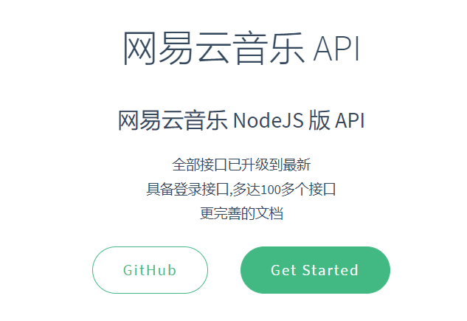
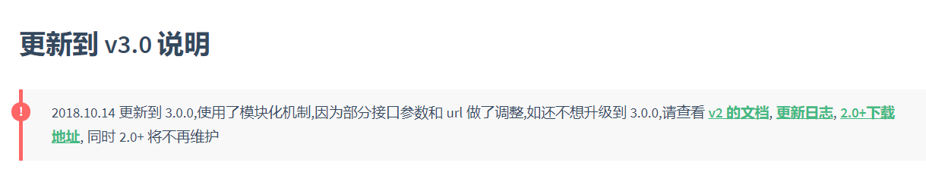
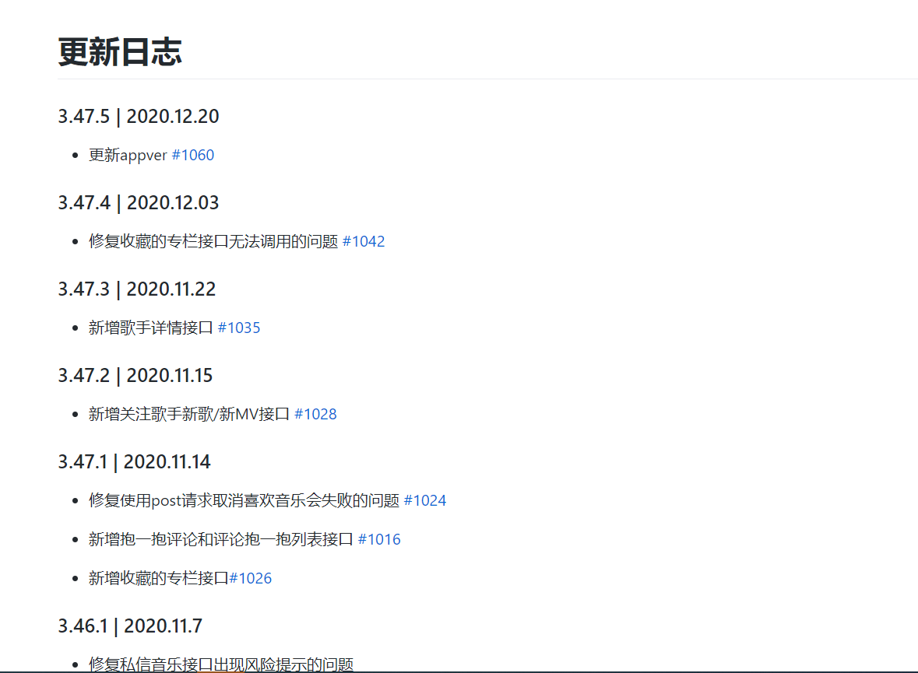
8.1 适应性维护样例：接口维护
适应性维护：为变化的环境适当的配合而进行的修改软件的活动。
1.针对API接口部分参数和URL调整而进行的适应性维护；
2.为适应音乐平台功能更改进行的适应性维护；
3.定期查看更新日志；

Slide 27
Q&A
从上述关于软件维护的定义不难看出，软件维护觉不仅限于纠正使用中发现的错误，事实上在全部维护活动中，（）是占据最多的维护活动？
完善性维护。
国外统计数字表明，完善性维护占全部维护活动的50%~66%，该正向维护占17%~21%，适应性维护占18%~25%，其他维护活动只占4%左右。

Slide 28
软件维护的特点
8.2.1 结构化维护与非结构化维护差别巨大
▪非结构化维护
如果软件配置的唯一成分是程序代码，缺少软件文档的话，维护活动将从艰苦地评价程序代码开始，对于软件结构、全称数据结构、系统接口、和设计约束等经常产生误解。且因为没有测试方面的文档，所以不可能进行回归测试。
▪结构化维护
有完整的软件配置，如设计文档，测试说明书等等，能够减少错误和精力的浪费。结构化维护是在软件开发的早期应用软件工程方法学的结果。

Slide 29
软件维护的特点
8.2.2 维护代价高昂
从1970年至1990年，软件维护的成本费用占用总费用已经从35%上升到了75%，这只是经济方面的代价。更有一些无形的代价，比如：
（1）看起来合理的维护要求不能及时满足用户的需求导致不满；
（2）维护的改动导入了潜伏的错误，降低了软件的质量；
（3）软件工程师去维护时容易造成开发的混乱；还有就是生产率的大幅度下降。
维护工作分类：
▪生产性活动（分析评价，修改设计和代码编写等）
▪非生产性的活动（理解程序功能，解释数据结构，接口特点以及性能限度等）
▪工作量模型：M = P + K × exp（c - d）
M是维护用的总工作量，P是生产性的工作量，K是经验常数，c是复杂程度，d是维护人员对软件的熟悉程度。模型表明：若软件开发途径不好，且原来开发人员不能参加维护工作，则维护工作量和费用将指数地增加。

Slide 30
软件维护的特点
8.2.3 维护问题很多
（1）理解他人代码困难，需要对应的代码文档；
（2）容易理解的并且和程序代码完全一致的文档才真正有价值；
（3）绝大多数的软件在维护时不能指望开发人员进行仔细的软件说明；
（4）绝大多数软件在设计时没有考虑将来的修改；
（5）软件维护不是一项吸引人的工作，工作人员缺乏动力，经常遭受挫折；

Slide 31
软件维护过程
8.3.1 维护组织
（1）每个维护要求都需要有对应的系统管理员去评价。
（2）系统管理员是被指定去熟悉一小部分产品程序的技术人员。
（3）对维护任务作出评价后，由变化授权人去决定应该进行的活动。
（4）在维护活动开始之前明确维护的责任是很重要的。

Slide 32
软件维护过程
8.3.2 维护报告
▪软件维护人员需要提供给用户空白的维护要求表——软件问题报告表。用户需要完整的描述错误的环境（包括输入数据，全部输出数据以及其他有关信息）。最后由维护管理员和系统管理员评价审核。
▪维护要求表是一个外部产生的文件，是计划维护活动的基础，但内部还需要有一个软件修改报告，它包括：
1.满足维护要求表中提出的要求所需要的工作量
2.维护要求的性质
3.这项要求的优先次序
4.与修改有关的事后数据
▪最后将其提交给变化授权人审核批准

Slide 33
软件维护过程
8.3.3 维护的事件流
当获得一个用户的反馈后首先要判断到底是哪一种维护，是改正性维护就需要估计严重程度，不严重就与其他维护的任务一起统筹安排，严重就需要立刻开始分析问题，分配人员解决问题，复审后修复；
如果是适应性维护或改进性维护，就先判定其修改的优先级，优先级低的就置入开发目录，高就立刻开始分析，分配人员进行修改，复审后提交上线。

Slide 34
软件维护过程
8.3.4 保护维护记录
▪Swanson记录
1.程序标识
2.源语句数
3.机器指令条数
4.使用的程序设计语言
5.程序安装的日期
6.自从安装以来程序运行的次数
7.自从安装以来程序失败的次数
8.程序变动的层次和标识
9.因程序变动而增加的源语句数
10.因程序变动而删除的源语句数
11.每个改动耗费的人时数
12.程序改动的日期
13.软件工程师的名字
14.维护要求表的标识
15.维护类型
16.维护开始和完成的日期
17.累计用于维护的人时数
18.与完成的维护相联系的纯效益

Slide 35
软件维护过程
8.3.5 评价维护活动
▪基于Swanson维护记录进行维护评价
▪包含以下方面
1.每次程序运行的平均失效次数；
2.用于每一类维护活动的总人时数；
3.平均每个程序，每种语言，每种维护类型所做的程序变动数；
4.维护过程中增加或删除了一个源语句平均花费的人时数；
5.维护每种语言平均花费的人时数；
6.一张维护要求表的平均周转时间；
7.不同维护类型所占的百分比；

Slide 36
软件的可维护性
8.4.1 决定软件可维护性的因素
（1）可理解性
软件的可理解性表现为外来读者理解软件的结构，功能，接口和内部处理过程的难易程度。
（2）可测试性
诊断和测试的容易程度取决于软件容易理解的程度，良好的文档至关重要，还有软件结构以及测试工具，调试工具甚至是以前设计的测试过程都很重要。维护人员应该能够得到早期的测试方案来进行回归测试。
（3）可修改性
软件的容易修改程度和本书第五章讲过的一个设计原理和启发规则直接相关。耦合，内聚，信息隐藏，局部化，控制域，作用域的关系等。
（4）可移植性
把程序从一种环境（硬件配置和操作系统）转移到另一种计算环境的难易程度。
（5）可重用性
重用，指的是同一事物不做修改或稍加修改就可以在不同环境中多次重复使用。大量使用可重用的软件构件来开发软件，有两大方面可以提高软件的可维护性
1.通常，可重用的软件在开发时都经过很严格的测试，可靠性高，且在每次重用过程中都会发现并清除一些错误，随着时间推移，这样的构件就会逐渐变成无错误的，因此可重用的构件越多，软件的可靠性就越高，改正性维护需求就越少
很容易修改可重用的软件结构在新环境中，因此，软件中使用的可重用构件越多，适应性和完善性维护也就越容易

Slide 37
软件的可维护性
8.4.2 文档
（1）用户文档：描述系统功能以及使用方法，不关心功能如何实现。
1.功能描述：说明系统能做什么；
2.安装文档：说明怎样安装这个系统以及怎样使系统适应特定的硬件配置；
3.使用手册：简要说明如何着手使用这个系统（丰富的案例）；
4.参考手册：详尽描述用户可以使用的所有系统设施以及它们的使用方法，还应该解释系统可能产生的各种出错信息的含义；
5.操作员指南：（如果有系统操作员）说明操作员应该如何处理使用中出现的各种情况；
（2）系统文档：系统文档描述系统设计，实现和测试等各方面内容。
1.开发文档，测试文档，手册文档等等介绍系统各方面特点的文档。

Slide 38
Q&A
总结：软件文档要满足的需求？
1.必须描述如何使用这个系统；
2.必须描述怎样安装和管理这个系统；
3.必须描述系统需求和设计；
必须描述系统的实现和测试，以便使系统成为可维护的；

Slide 39
软件的可维护性
8.4.3 可维护性复审
（1）强调编码风格和内部说明文档这两个影响可维护性的因素。
（2）代码设计阶段尽量使用可重用的软件构件。
（3）每个测试步骤都可以暗示在软件正式交付使用前，程序中可能需要做预防性维护的部分。在测试结束时进行最正式的可维护性复审，这个复审称之为配置复审。目的是为了保证软件配置的所有成分是完整的，一致的，可以理解的。
（4）完成每一项维护工作后，都应该对软件维护本身进行仔细认真的复审。
（5）维护不应该仅仅体现在源码的修改，对源码的修改应该同步反馈到设计文档和用户手册中，否则会产生严重的后果。
（6）当对数据，软件结构，模块过程或任何其他有关的软件特点做了改动时，必须立即同步到技术文档。
（7）用户通常根据描述软件特点和使用方法的用户文档来使用，评价软件。所以对可执行部分的修改必须及时反映在用户文档中。

Slide 40
8.5 预防性维护
老程序维护方法：
1.反复多次地做修改程序的尝试，与不可见的设计及源代码“顽强战斗”，以实现所要求的修改
2.通过仔细分析程序尽可能多地掌握程序的内部工作细节，以便更有效地修改它
3.在深入理解原有设计的基础上，用软件工程方法重新设计，重新编码和测试那些需要变更的软件部分
4.以软件工程方法学为指导，对程序全部重新设计，重新编码和测试，为此可以使用CASE工具（逆向工程和再工程工具）来帮助理解原有的设计。
第一种方法很盲目，不推荐，通常人们采用后三种方法，其实第四种方法被称作软件再工程，这样的维护活动就是我们所说的预防性维护，第三种做法实质上也就是局部再工程。

Slide 41
软件再工程
8.6.1 库存目录分析
库存目录分析：
该目录包含关于每个应用系统的基本信息（例如应用系统的名字，最初构建它的日期，已做过的实质性修改次数了，过去18个月报告的错误，用户数量，安装它的机器数量，它的复杂程度，文档质量，整体可维护性等级，预期寿命，在未来36个月内的预期修改次数，业务重要程度等）
对每个程序都做逆向工程或再工程是不现实的。下述3类程序有可能成为预防性维护的对象。
（1）预定将使用多年的程序
（2）当前正在成功地使用着的程序
（3）在最近的将来可能要做重大修改或增强的程序

Slide 42
软件再工程
8.6.2 文档重构
老程序固有的缺点就是缺乏文档。处理问题的方法视具体情况而定：
（1）建立文档非常耗时，不可能为数百个程序都重新建立文档。如果一个程序是相对稳定的，正常走向生命的终点就让它保持现状较好。
（2）为了便于今后的维护，必须更新文档，但由于资源有限，应采用“使用时建文档”的方法，也就是说，不是一下子将文档全部重建，而是针对系统中正在修改的哪些部分建立完整文档。
随着时间的流逝得到一组有用的或相关的文档。
（3）如果某应用系统是完成业务工作的关键，而且必须重构全部文档，则仍应该设法把文档工作减少到必需的最小量。

Slide 43
软件再工程
8.6.3 逆向工程
逆向工程是分析程序以便在比源代码更高的抽象层次上创建出程序的某种表示的过程。
也就是说，逆向工程是一个恢复设计结果的过程，逆向工程工具从现存的程序代码中抽取有关数据，体系结构和处理过程的设计信息。
8.6.5 数据重构
与代码重构不同，数据重构发生在相当低的抽象层次上，它是一种全范围的再工程活动。在大多数情况下，数据重构始于逆向工程活动，分解当前使用的数据结构体系，必要时定义数据模型，标识数据对象和属性，并从软件质量的角度复审现存的数据结构。对数据结构进行重构必然会导致体系结构或代码层的改变。

Slide 44
软件再工程
8.6.4 代码重构
代码重构是常见的再工程活动。一般重构的都是难以理解，测试和维护的代码
首先会用重构工具分析源代码，标注出和结构化程序设计概念相违背的部分。然后重构有问题的代码。最后复审和测试生成的重构代码并更新代码文档。
通常，重构并不修改整体的程序体系结构，它仅关注个体模块的设计细节以及在模块中定义的局部数据结构。如果重构扩展到模块边界之外并涉及软件体系结构，则重构变成了正向工程。
8.6.6 正向工程
正向工程也称为革新或改造，不仅从现有程序中恢复设计信息，而且使用该信息去改变或重构现有系统，以提高整体质量。
正向工程应用软件工程的原理，概念，技术和方法来重新开发某个现有的应用系统。大多情况下，不仅重新实现现有系统的功能，而且加入了新功能和提高了整体性能

Slide 45
4
总结
软件的可理解性、可测试性、可修改性、可移植性和可重用性，是决定软件可维护性的基本因素。

Slide 46
Q&A
维护是软件生命周期的最后一个阶段，也是持续时间最长、代价最大的一个阶段。通过前面所述的编码到测试再到实现，会发现有一个问题贯穿了始终，而这个问题正是（我方认为）软件工程学的主要目的。它是？
软件工程学的主要目的就是提高软件的可维护性，降低维护的代价。

Slide 47
5
参考资料
参考资料的意义在于，指出该部分内容的来源/出处，从而保障这段内容是客观真实的。

Slide 48
[5] 简书：Flutter 单元测试
参考资料
https://www.jianshu.com/p/6170999fb16c
[6] GB/T-8567-2006标准的软件工程项目开发计划书模板 2020/11/12
[1] 3.张海藩,牟永敏.软件工程导论[M].清华大学出版社:北京,2013:1-31.
[7] 百度文库：软件工程系统设计报告书2020/12/1
[2] Dart 编码风格指南
https://wenku.baidu.com/view/a7de3154b1717fd5360cba1aa8114431b80d8e47.html
https://www.w3cschool.cn/dartstyleguide/
[3] Flutter性能检测工具介绍
https://www.cnblogs.com/wwoo/p/flutter-xing-neng-jian-ce-gong-ju-jie-shao.html
[8] 阿里巴巴Java开发手册1.4.0
[4] Flutter中文网：测试 Flutter App
https://flutterchina.club/testing/

Slide 49
6
小组分工及评价
一切使人团结的是善与美，一切使人分裂的是恶与丑。
——列夫·托尔斯泰

Slide 50


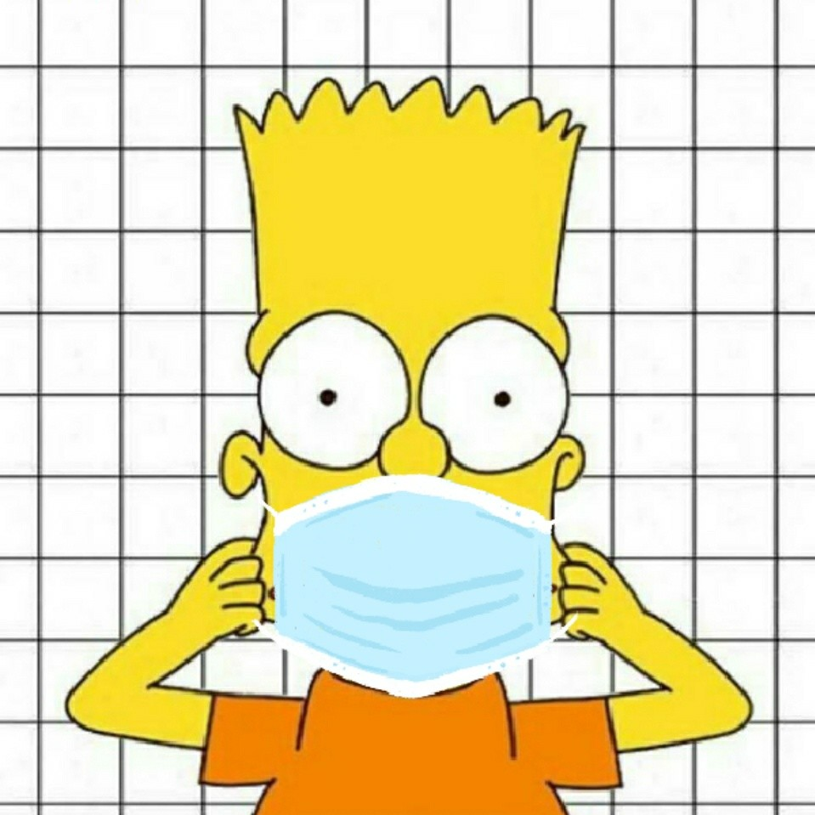

小组分工及评价
邢海粟
章拾瑜
黄德煜
组长
协调小组成员矛盾，团结一致向前冲；
负责该阶段PPT的制作和后续更新；
负责编码规范等资料的查找；
负责简单测试样例的编写与运行；
负责分配下一阶段的任务；
团队核心
负责阿里云服务器有关API的部署；负责归纳书中知识点；
负责PPT与文档的审查；
负责小组报告文档的编写；
团队核心
负责小组会议的记录和整理；
作为配置管理员，负责配置管理；
负责翻转PPT文案的编写与修订；
负责归纳书中知识点；
为项目提供建设性建议；

Slide 51
小组分工评分规则
1.自我评价，满分100分；
2.其他组员1评分，满分100分；
3.其他组员2评分，满分100分；
4.组长评分，组长自己的组长评分为组长对其他组员评价的平均值，满分100分；
总分为100分，计算规则如下：
小组评分 = 自评 * 0.3 + 他评1 * 0.3 + 他评2 * 0.3 + 组长评分 * 0.1；

Slide 52
小组分工及评价
组员 | 自评 | 他评1 | 他评2 | 组长评价 | 总评
 | 94 | 95 | 95 | 96 | 94.8
 | 95 | 95 | 96 | 95 | 95.3
 | 95 | 97 | 96 | 97 | 96.1
邢海粟
章拾瑜
黄德煜

Slide 53
谢谢观看
SE2020-G06-实现与维护
感谢一路有你，最美好的陪伴莫过于倾听。

